Slide 1
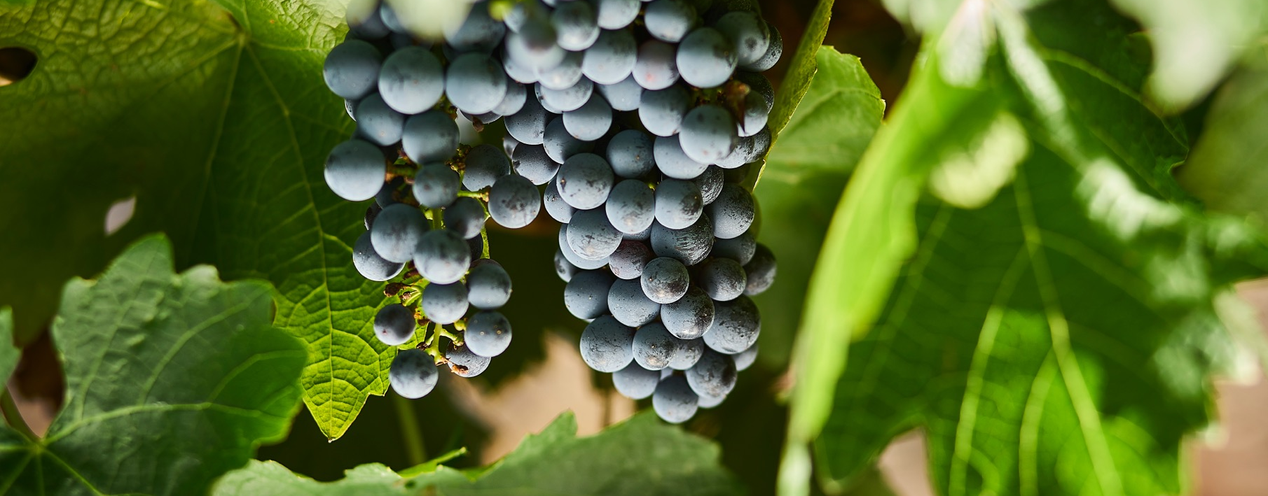
CABERNET SAUVIGNON AND BLENDS
カベルネ・ ソーヴィニヨン
及びブレンド
Notes:
カベルネ・ソーヴィニヨンは、オーストラリアワインの財産として欠かせない存在です。カベルネ・ソーヴィニヨンはクラシックなブレンドワインによく使われることで知られていますが、飲み応えのある複雑なワインを造る単一品種としての地位も確固たるものにしています。
このノートには、追加のスライド情報と考察ポイントが記載されています。このようなプレゼンテーションを含む、より多くのトピックやリソースをダウンロードするには、www.australianwinediscovered.com をご覧ください。

Slide 2


自然から生まれる
飽くなき探求心
オーストラリアワインは、オーストラリアの大地でモダンな考え方をもって作られています。 多様な気候、雄大な自然。これらが私たちの造るワインに冒険という歓びを
もたらしてくれるのです。
オーストラリアは世界で最も多様なワインシーンがある国の一つであり、65ワイン産地で150種以上のブドウ品種が栽培されています。ブドウ農家とワインメーカーの活気あるのコミュニティがあり、230年を超える伝統と強い基盤があります。
ワイン生産者たちはサスティナブルと斬新なワイン造りに挑戦し続け、高品質なワインで国際的な賞賛を受けています。
ぜひオーストラリアワインの「今」を発見する旅に出かけてみてください。

Slide 3
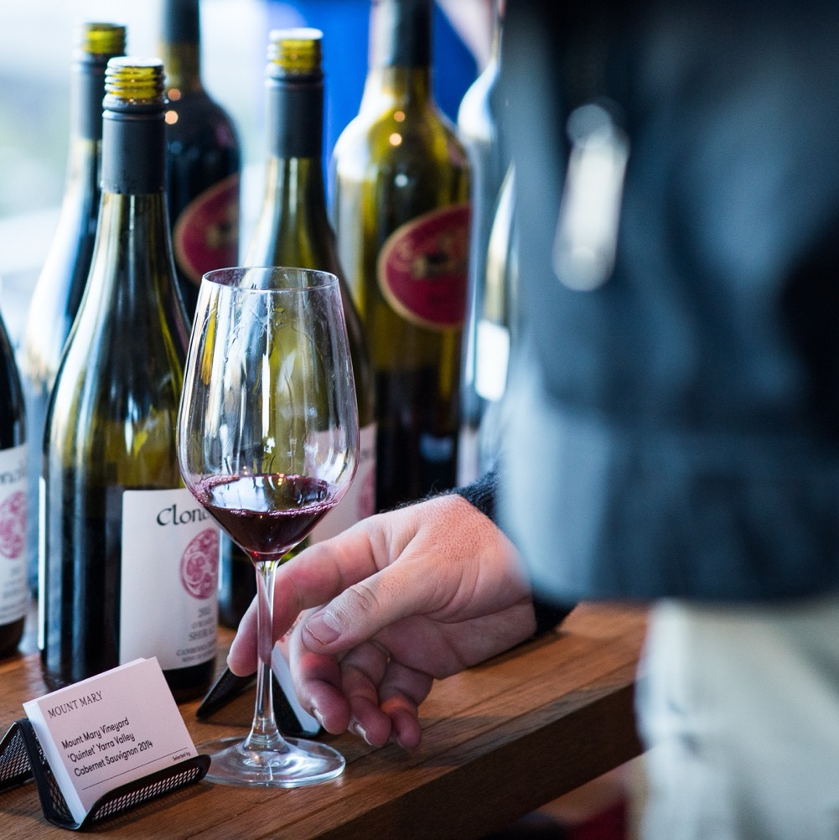
CABERNET SAUVIGNON
真の
オーストラリア・クラシック
カベルネ・ソーヴィニヨンの美しさは、
その美しく深い色調だけでは言い尽くせないものです。
カベルネ・ソーヴィニヨンは、豊富なタンニン、
活き活きとした酸、そして香りを嗅げばすぐにそれと
わかるアロマが最大の特徴です。
Notes:
ここでオーストラリアのクラシックなカベルネ・ソーヴィニヨンを1種類テイスティングしてもらうと良いでしょう。残りのテイスティングは、このプログラムの後半で行います。
カベルネ・ソーヴィニヨンは、オーストラリアで３番目に多く栽培されている品種であり、オーストラリアのワインを語る上で欠かせない存在です。単一品種のワインとして、またはクラシックなブレンドの主体となる品種として成功を収めています。
ご存じですか？
カベルネ・ソーヴィニヨンはカベルネ・フランとソーヴィニヨン・ブランの交配種です。

Slide 4
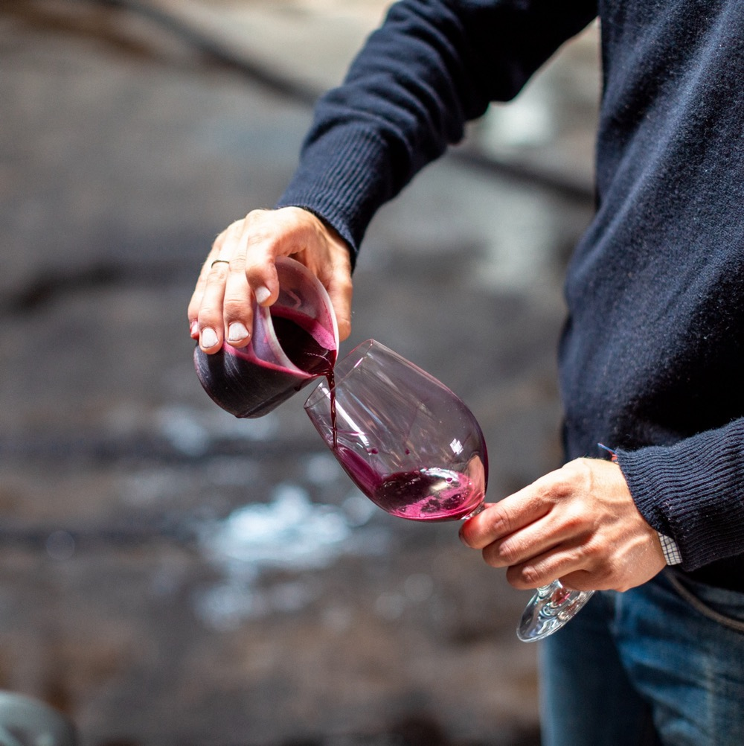
Today we’ll cover...
カベルネ・ソーヴィニヨンの歴史
ブドウ栽培
スタイルに影響を与える技術
ブレンド
栽培地
特徴と味わいのプロフィール

Slide 5
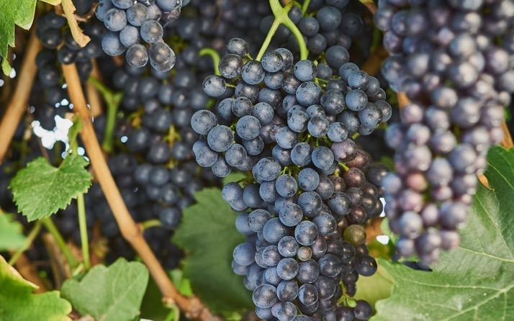
1832年
AUSTRALIAの
カベルネ・
ソーヴィニヨン
の歴史
1888年
ペンフォールズのブロック42カリムナに、世界最古とされるカベルネ・ソーヴィニヨンが植えられる
1966年
カベルネ・ソーヴィニヨンは
ワインのパイオニア、ジェームズ・
バズビーのコレクションの一部として、オーストラリアに最初に上陸する
カベルネ・ソーヴィニヨンは、オーストラリアで破砕されるブドウのうち、僅か620トンのみだった

Slide 6
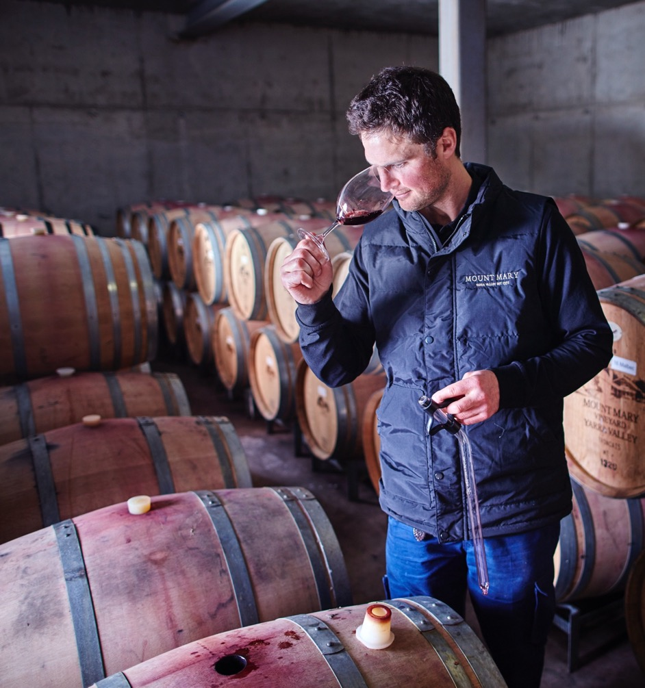
現在
オーストラリアの生産者たちは、この品種の豊かな歴史を尊重し、敬意を払いながら最高のワインを作るべく努め、それぞれの
土地の個性を反映した美味しい
カベルネ・ソーヴィニヨンを
造り出している
2016年
50年後、革新と生産者のクラフトマンシップ、そしてこの特別なスタイルのワインへの需要の
高まりから年間255,000トンのカベルネ・ソーヴィニヨンを破砕するように
Notes:
考察ポイント：
オーストラリアには、世界で最も古いとされるカベルネ・ソーヴィニヨンがあります。このことは、オーストラリアのカベルネにどのような特徴をもたらしているのでしょうか。

Slide 7

ブドウ栽培
カベルネ・
ソーヴィニヨンが
できるまで
土地選定
カベルネ・ソーヴィニヨンは、海洋の影響を受けた温暖から冷涼で、乾燥した地域によく育ちます。日当たりの良い場所と、適切な土壌が鍵。
収量
カベルネ・ソーヴィニヨンは収量の高い
品種で、収量を過剰にするとリスクを伴う。
Notes:
カベルネ・ソーヴィニヨンは様々な気候で育つことができますが晩熟の品種で、海洋の影響を受けた温暖から冷涼で乾燥した地域で最もよく生育します。暑い地域では、カベルネ独自の個性がわかりづらくなることがありますが、それでも商業的なブレンドには有用です。カベルネは、高収量のブドウから作られるワインに必要なタンニンを与え、より骨格のしっかりしたワインを生み出すからです。

Slide 8
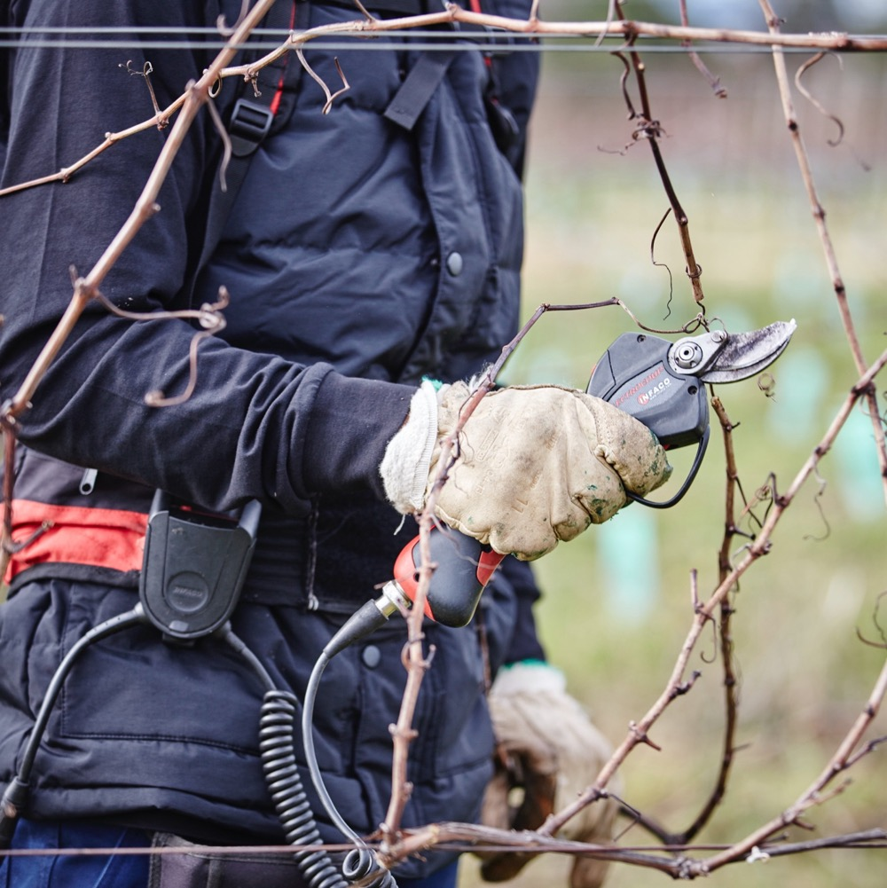
ブドウ樹
カベルネ・ソーヴィニヨンは堅牢で、高い収量を
得ることができます。
小〜中程度の大きさの房で中程度の長さの梗
小さく丸い青みがかった黒い実をつける
分厚い果皮
中ぐらいの大きさの葉
灌漑
降雨量が十分でない場合、カベルネ・
ソーヴィニヨン収量を確保するために
灌漑が行われる場合があります。

Slide 9
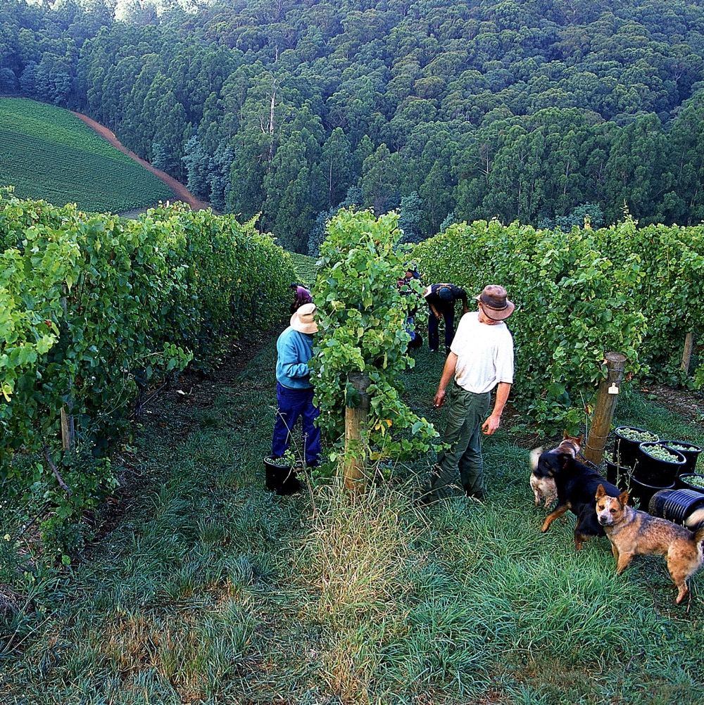
収穫
カベルネ・ソーヴィニヨンは晩熟の品種である
ため、収穫は通常、収穫期終盤に行われます。
剪定
過度な成長を抑えるために剪定は特に重要です。様々なキャノピーマネジメントを行うことで、キャノピーのバランスを整え、果実の部分を適切に遮光し、日焼けや過熟を避けることができます。
Notes:
考察ポイント
温暖すぎる、あるいは冷涼すぎる気候の下では、カベルネ・ソーヴィニヨンはどうなるのでしょうか？

Slide 10
醸造
カベルネ・ソーヴィニヨンの
スタイルに影響を与える技術
通常除梗
されることが多い
発酵
マセレーション
樽熟成
瓶詰めと熟成
Notes:
発酵：カベルネ・ソーヴィニヨンは通常除梗され、ブドウの実だけが発酵にかけられます。果実そのものから十分なアロマとタンニンが抽出できるため、梗からタンニンを抽出する必要がないためです。
マセレーション：オーストラリアのカベルネ生産者は目指すワインのスタイルや骨格によって、発酵前、発酵後のどちらでも行います。
樽熟成：カベルネ・ソーヴィニヨンは一般に熟成期間が長く、12ヶ月から24ヶ月熟成させます。新樽（通常、フランス産かアメリカ産）または中古のオーク樽で熟成させるのが一般的です。オークで長期間熟成させることで、カベルネ・ソーヴィニヨンが本来持っている堅固で骨格のあるタンニンを和らげ、オークの風味と果実味が一体化されます。
長期熟成：オーストラリアのカベルネ・ソーヴィニヨンは熟成能力に非常に長けたワインです。熟成するとタンニンが柔らかく、まろやかになり、スギ、タバコ、土、醤油、カカオのような特徴が現れます。オーク樽の使用によってタンニンがさらに加わり、スモーク、ヴァニラ、コーヒー、杉のような風味が加わります。
考察ポイント
カベルネ・ソーヴィニヨンのワイン醸造において、オークはどのような役割を担っていますか？

Slide 11

CABERNET SAUVIGNON
とブレンド
CABERNET
SAUVIGNON
CABERNET
FRANC
MERLOT
MALBEC
PETIT VERDOT
SHIRAZ
カベルネ・
ソーヴィニヨン
強い骨格、豊富な
タンニン、「ドーナツ」(ミッド・パレットの空洞)を与える
カベルネ フラン
アロマティックな香り、スパイス、赤いベリー、コショウの特徴を
与える。
メルロー
ミッド・パレットに肉付きとコク、滑らかさ、
スミレと プラムの
味わいを加える。
シラーズ
前面に出てくる果実味と柔らかな口当たりを ミッド・パレットに
与える。
マルベック
味わいに重みを与え、
粉っぽいタンニンと黒い果実の味わい、深い色合いを与える。
プティ・ヴェルド
香り高さと、リッチな黒い果実の味わいと
色合いを与える。
Notes:
カベルネ・ソーヴィニヨンはミッド・パレットに”空洞”があるとされ、これをカベルネの「ドーナツ」と呼ぶことがあります。味わいの最初（アタック）には果実味があり、そして後半には風味とタンニンの余韻がはっきりと印象づけられますが、その間（ミッド・パレット）に空洞があるような感覚を舌に与えます。
このため、カベルネ・ソーヴィニヨンはミッド・パレットに膨らみを与えてくれる他の品種とブレンドされることがよくあり、これにより、一層優れた、バランスの取れたワインを造ることができます。
オーストラリアで作られた偉大なワインの一つに、カベルネ・ソーヴィニヨンとシラーズのブレンドがあります。複雑かつ堅牢で、驚くほどの熟成能力を備えます。2つの品種は異なる産地のものであることも多く、成熟度の違いや複雑さをもたらすことができます。
考察ポイント
カベルネ・ソーヴィニヨンは単一品種として成功できるのか、それともバランスをとるためにブレンドが不可欠なのでしょうか？

Slide 12
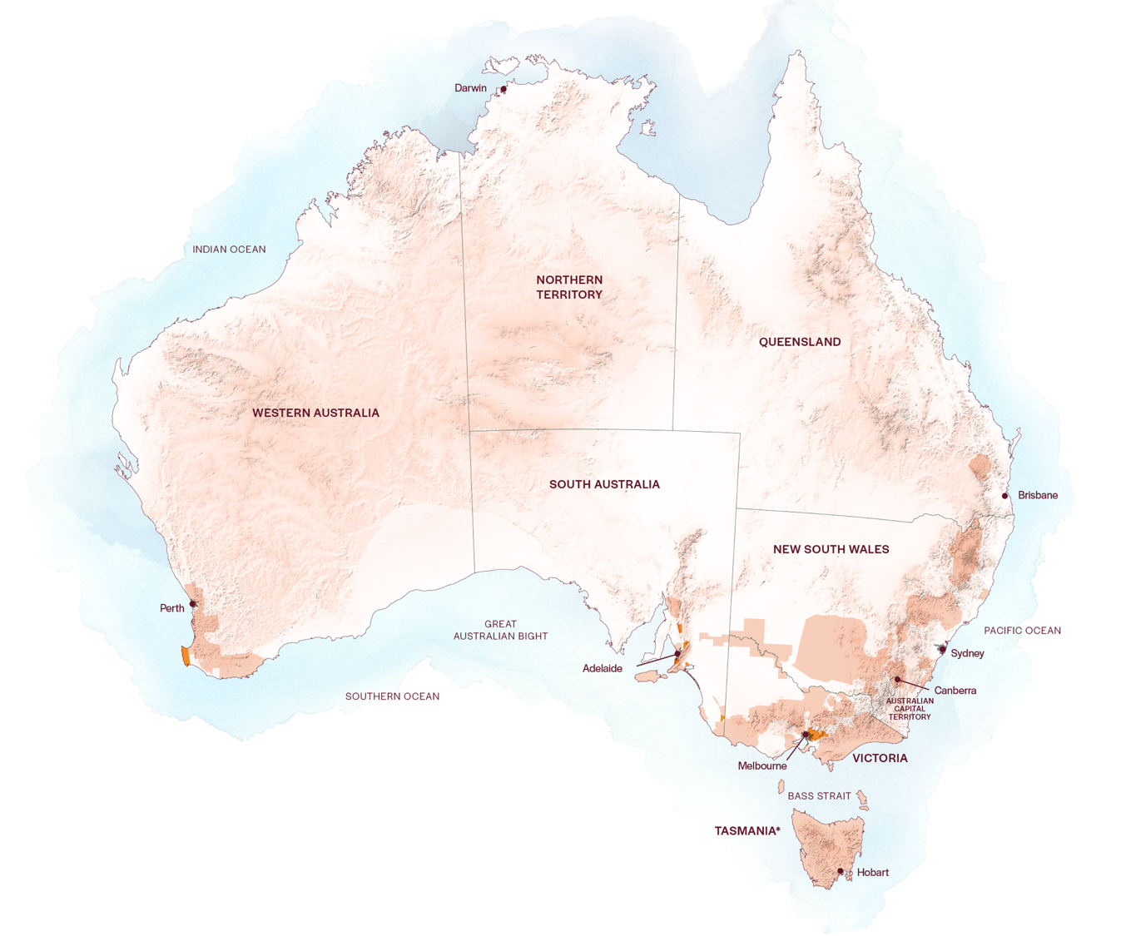
AUSTRALIAの
カベルネ・
ソーヴィニヨンの
産地
クレア・ヴァレー
マーガレット・ リヴァー
バロッサ・ヴァレー
マクラーレン・ヴェール
ラングホーン・クリーク
クナワラ
ヤラ・ヴァレー
Notes:
オーストラリアを代表するカベルネ・ソーヴィニヨンの産地として、クナワラとマーガレット・リヴァーがありますが、冷涼な気候のヴィクトリア州のヤラ・ヴァレー、また温暖な産地である南オーストラリア州のマクラーレン・ヴェール、ラングホーン・クリーク、バロッサといった産地もまた、代表的なカベルネの産地として名が挙げられます。
補完プログラム: オーストラリアのワイン産地に関する詳しい情報はこちらからご覧いただけます。 www.australianwinediscovered.com

Slide 13
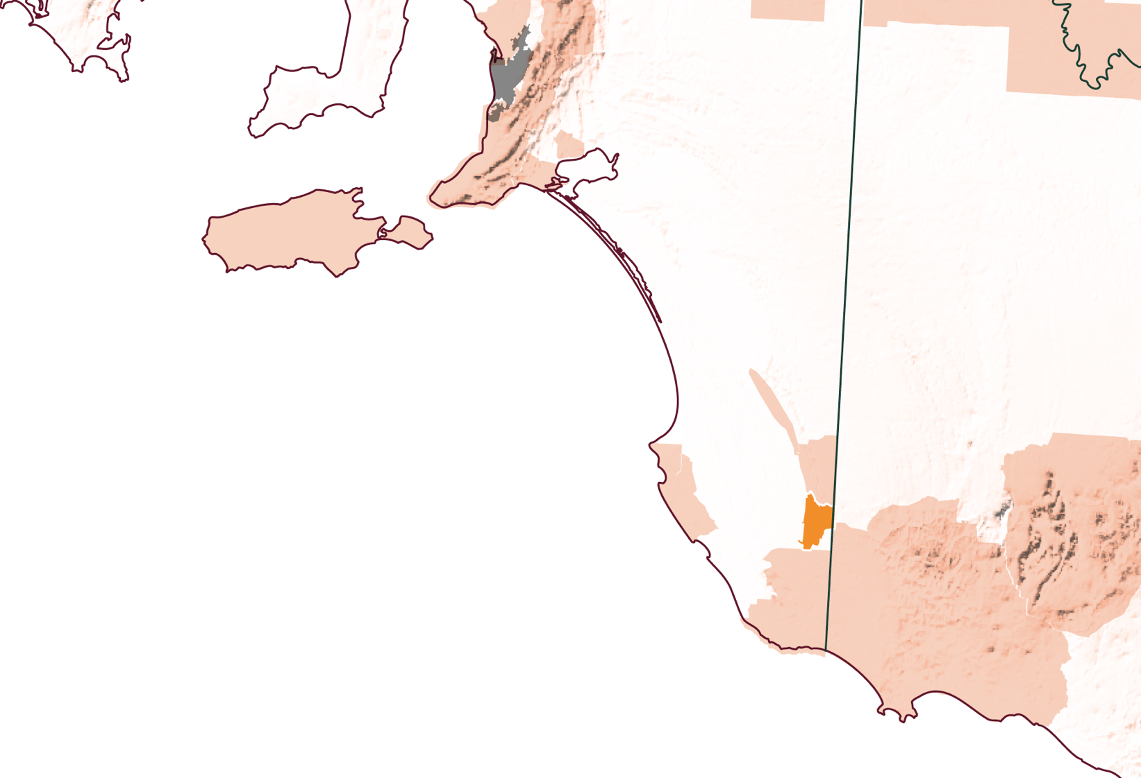
クナワラ
南オーストラリア州

Slide 14
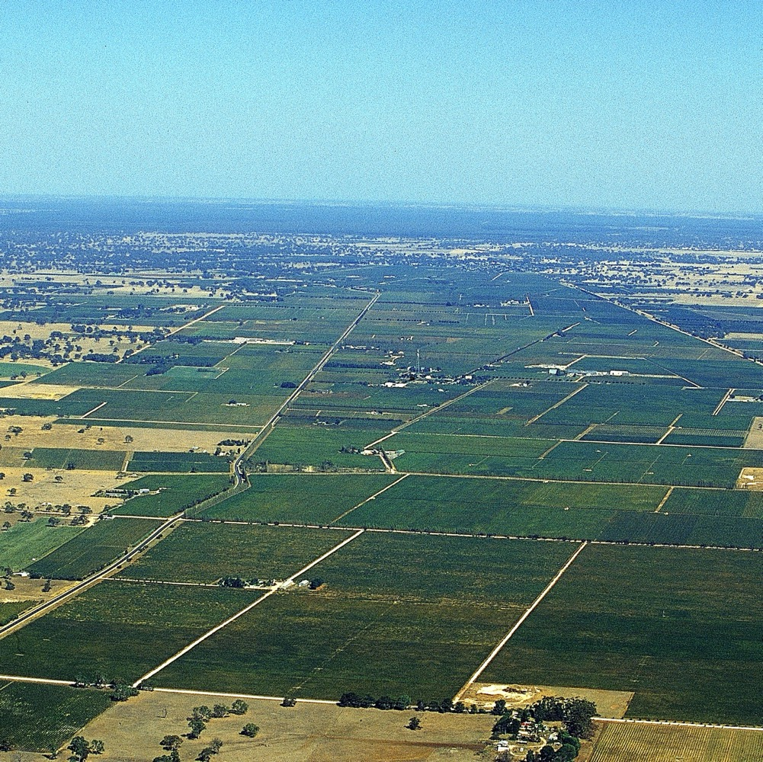
クナワラ
海洋の影響
オーストラリアで有名なテラ・ロッサ土壌
ワイン造りの強い伝統
カベルネ・ソーヴィニヨンで有名
ブレンドの伝統
Notes:
クナワラの農業の歴史は、1800年代半ばに始まりました。入植者たちはこの肥沃な平野が牧羊や果樹栽培に適していることに気づき、スコットランドからの入植者ジョン・リドック氏が、1891年にクナワラで初めてブドウの樹を植えました。デイビッド・ウィン氏やビル・レッドマン氏などの先駆者たちの働きにより、現在クナワラはマーガレット・リヴァーと並び、オーストラリアで最も有名なカベルネ・ソーヴィニヨンの産地となりました。
クナワラは力強い味わいで知られる、複雑なカベルネ・ソーヴィニヨンを生産します。
これらのパワフルな赤ワインの特徴として
ミディアムからフルボディ
力強い赤と黒の果実味、凝縮したカシス、マルベリー、プラム、ブラックベリー、ダークチェリーの味わいがあります。ミント、ユーカリ、カシスなど、クラシックなカベルネの味わいも感じられます。
収斂性や硬さを感じさせない、豊かなタンニンがあります。
ヴァニラやトーストの香りなど、オークの風味を強く感じることができます。
クナワラのワインメーカーは、何十年も前からシラーズとカベルネ・ソーヴィニヨンをブレンドしています。

Slide 15
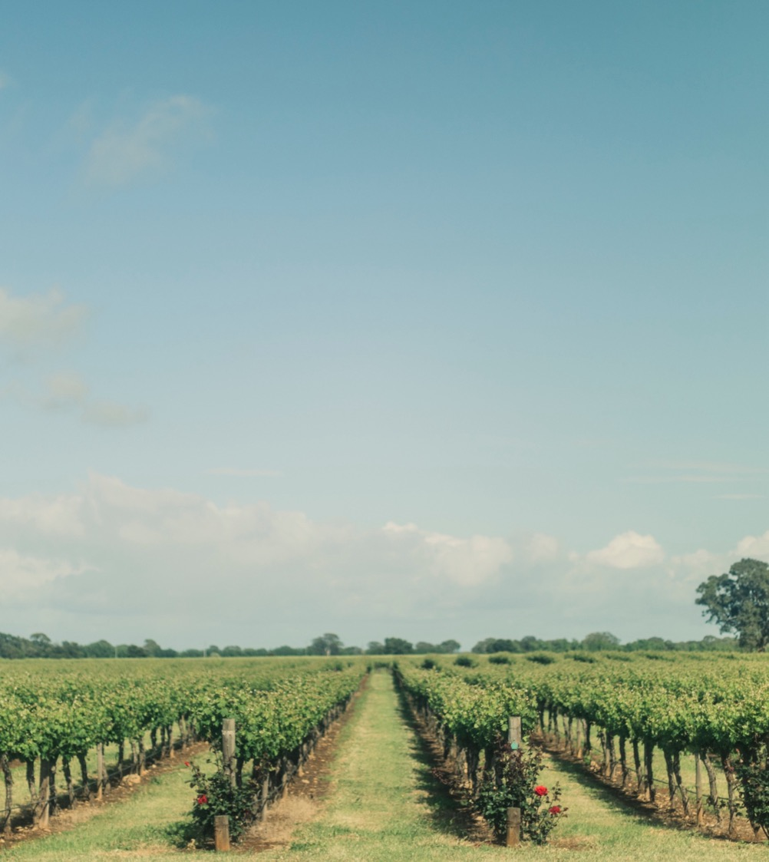
気候
海洋性気候
超高
1000m +
(>3,280ft +)
南極海の冷涼な影響を受ける。
高
750–999m
(2,460–3,279ft)
クナワラの
標高
50–110M (164–361FT)
中間
500–749m
(1,640–2,459ft)
低
0–499m
(0–1,639ft)
Notes:
クナワラはオーストラリアの海岸から内陸にわずか100キロの距離にあり、主に穏やかな海洋性気候です。夏は乾燥して適度に涼しく、ほとんどのブドウ品種を完璧な状態で成熟させることができます。

Slide 16
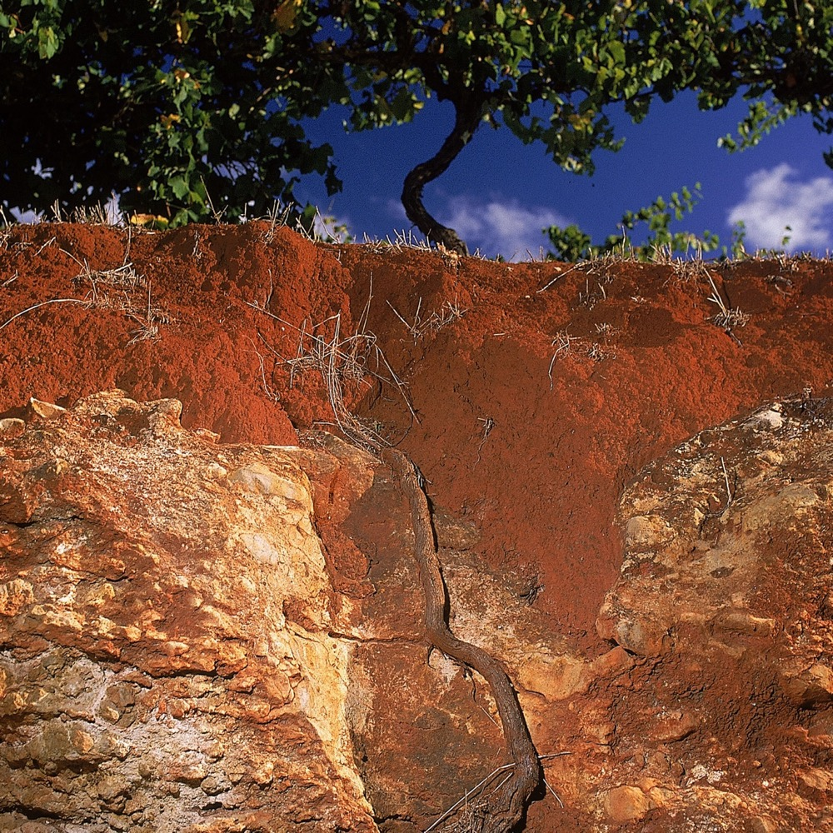
土壌
カベルネ・ソーヴィニヨンは、クナワラの
有名なテラ・ロッサ土壌（石灰岩の上に酸化鉄を含んだ薄い表土）に植えられた樹に
よって大成功を収めています。
Notes:
テラ・ロッサ（赤い土の意味）土壌は、この地域に特有のものではありませんが、クナワラを象徴するこの色鮮やかな土壌は、オーストラリアワインにとって最も価値のある土壌のひとつです。テラ・ロッサは、柔らかい石灰岩の上に、その石灰岩に由来するもろく崩れやすい粘土か浅くもろいロームが乗っています。

Slide 17
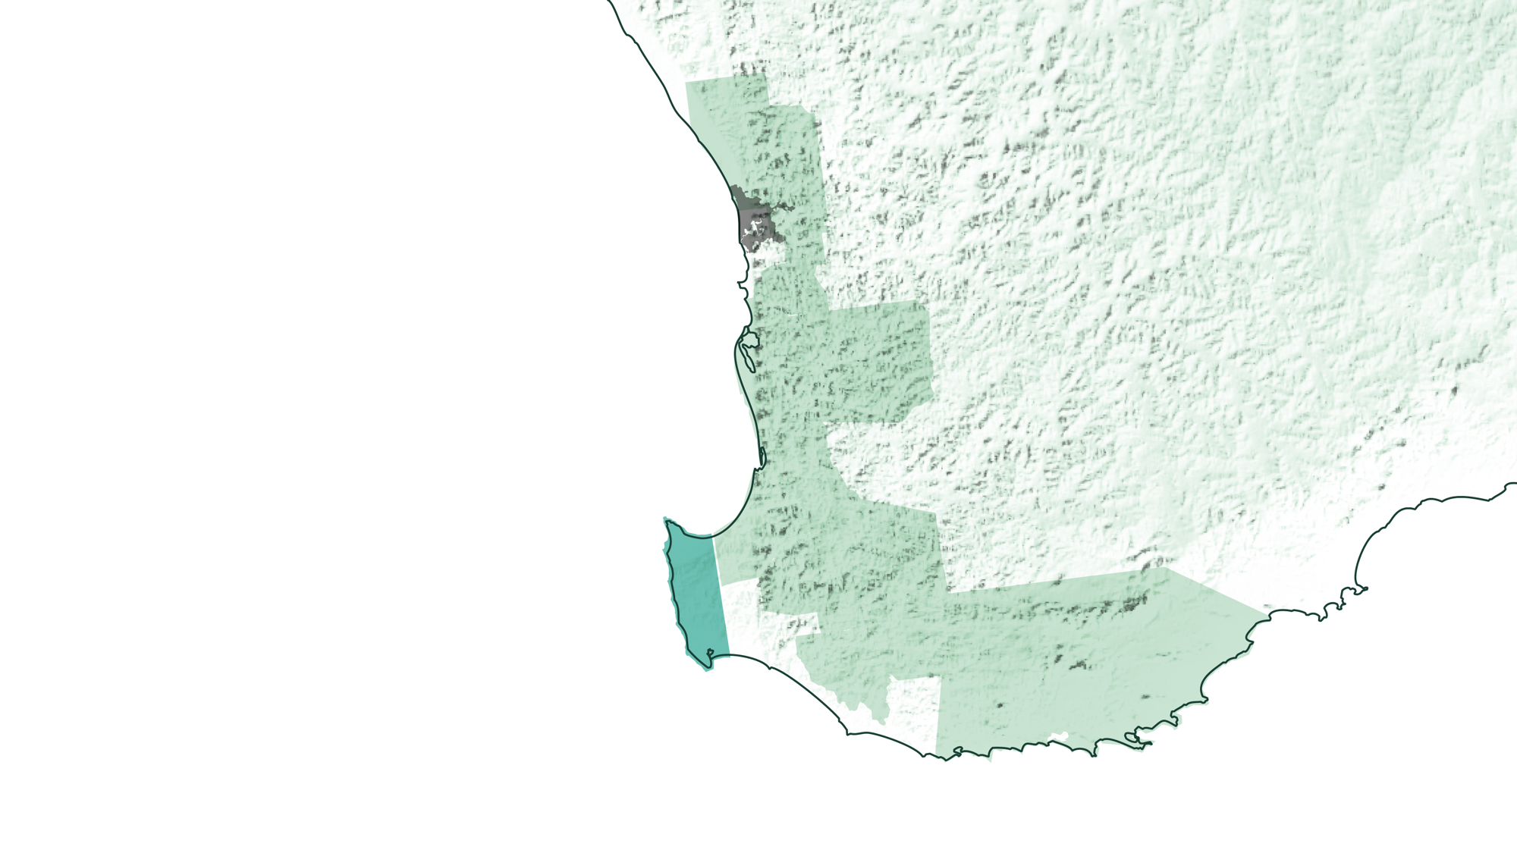
西オーストラリア州
マーガレット・ リヴァー

Slide 18
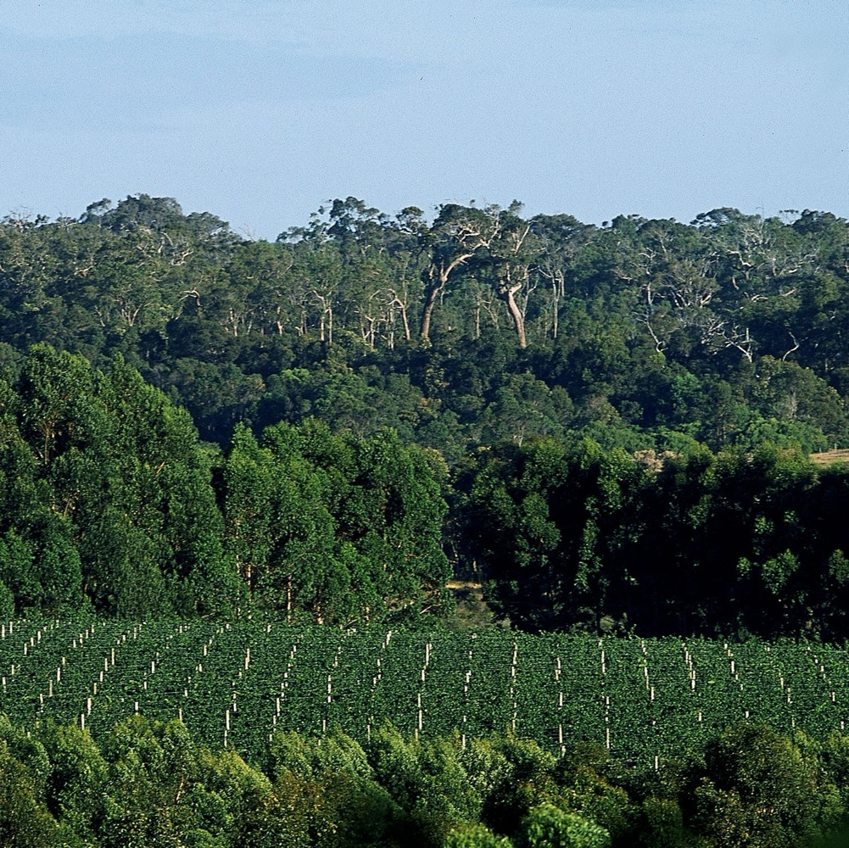
マーガレット・ リヴァー
食の楽園
カベルネ・ソーヴィニヨンはこの地域の
代表的なワイン
卓越したブレンド・ワイン
革新的かつ実験的なスタイル
Notes:
マーガレット・リヴァーが理想的なブドウの産地として台頭したのは1960年代後半で、その特有の気候と土壌がカベルネ・ソーヴィニヨンの生育に最適な条件であるとして選ばれました。
カベルネ・ソーヴィニヨンは、多くのマーガレット・リヴァーの生産者にとっての主要品種です。マーガレット・リヴァーのスタイルは、ミディアムボディからフルボディであり、クナワラのそれよりも風味が豊かで、丸みのある質感が特徴です。
最良のヴィンテージには、マーガレット・リヴァーのカベルネは果実の成熟度、酸、タンニンの骨格の間に驚くべきバランスを見せます。ブルーベリーの果実味とローリエの葉、ブーケガルニ、ドライハーブの香りが特徴です。
この産地は、力強くもエレガントなカベルネ・ソーヴィニヨンのブレンドで高い評価を得ており、その多くにはメルロが使用されています。ミディアムボディからフルボディのワインで、土の香りと熟したカシスやスミレの香りを伴います。

Slide 19

気候
海洋性気候
超高
1000m +
(>3,280ft +)
三方の海から強い海洋の影響を受ける
高
750–999m
(2,460–3,279ft)
マーガレット・ リヴァーの標高
0–231M (0–757FT)
中間
500–749m
(1,640–2,459ft)
低
0–499m
(0–1,639ft)

Slide 20
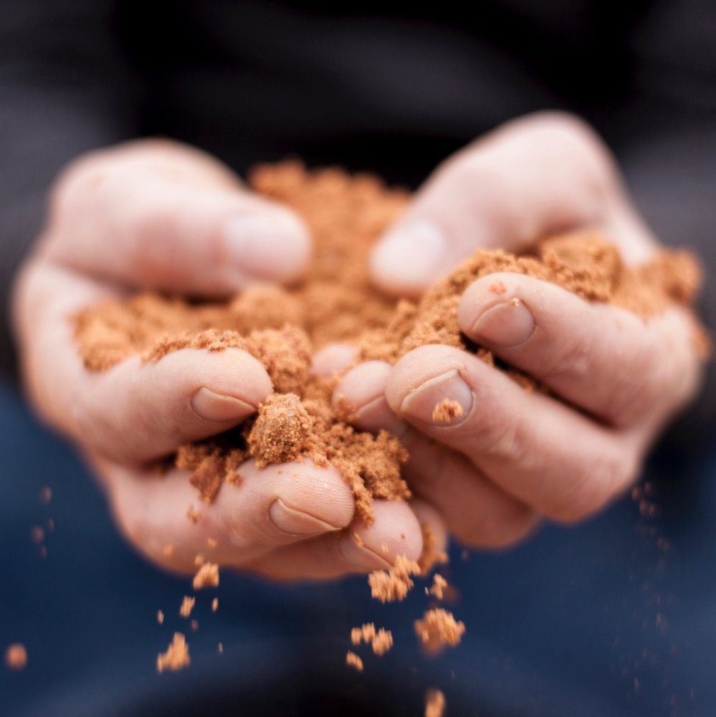
土壌
マーガレット・リヴァーの土壌は、
主に砂利質のロームが花崗岩や片麻岩の
下層土を覆い、全体的に保水力が低めです。
Notes:
カベルネ・ソーヴィニヨンは様々な土壌で育ちますが、一般的には水はけの良い砂利質の土壌で特にその成功例が認められています。熱を吸収し、その熱をブドウに放射して成熟を促します。
考察ポイント
クナワラとマーガレット・リヴァーは、オーストラリアを代表するカベルネ・ソーヴィニヨンの産地です。この2つの産地の共通点、また相違点はなんでしょうか？また、それらの共通点、相違点は、両産地のワインにどのような影響を及ぼしているのでしょうか？

Slide 21

ビクトリア州
ヤラ・ヴァレー

Slide 22

ヤラ・
ヴァレー
ヴィクトリア州初の主要産地
冷涼気候のスタイル
食とワインの聖地、人気の観光地
Notes:
ヤラ・ヴァレーはオーストラリア有数の冷涼な気候の産地で、カベルネ・ソーヴィニヨンをはじめとする幅広い品種のブドウから、クラシックなスタイルのワインが造られています。ヤラ・カベルネの最高級品は、オーストラリアの温暖な産地で造られるフルボディの赤ワインにはない、アロマティックさとエレガンスが特徴です。最適な熟成条件を整えれば、10年から20年、あるいはそれ以上熟成させることができます。
ワインメーカーは、カベルネ・ソーヴィニヨンにカベルネ・フランやメルロを少量ブレンドすることが多いです。カベルネをベースにしたワインのアロマや味わいには、赤スグリ、カシス、ダーク・ベリーなどの他に、ハーブやトマト、ピーマン、オリーブなどの葉物や野菜のような特徴が見られます。一般的に、樽熟成による木の香りが程よく感じられます。若いワインにはスパイスやヴァニラ、熟成したワインには杉や皮革のような特徴が見られます。

Slide 23

気候
超高
1000m +
(>3,280ft +)
大陸性気候
地中海性気候の影響を受ける
高
750–999m
(2,460–3,279ft)
ヤラ・ヴァレーの標高
30–400M (98–1,312FT)
中間
500–749m
(1,640–2,459ft)
低
0–499m
(0–1,639ft)

Slide 24

土壌
ヤラ・ヴァレーの北側は、表面は灰色から
灰褐色の土壌で、ローム状の砂から粘土質のロームまであり、下層土は赤褐色の粘土で、
岩がちなことが多い土壌です。
もうひとつの主要な土壌は、渓谷の南側に
ある非常に深く肥沃な赤い火山性土壌です。

Slide 25
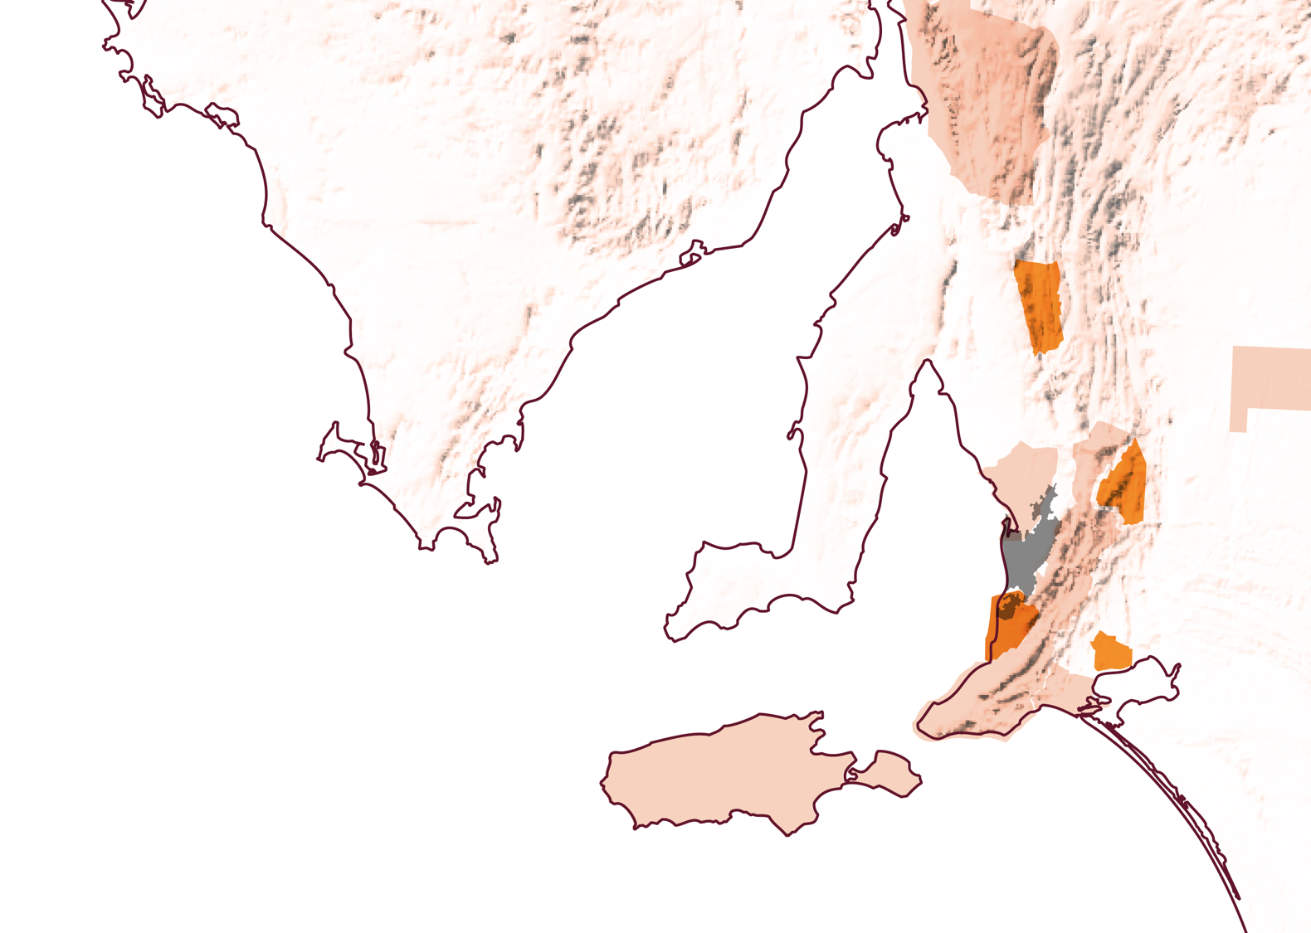
クレア・ヴァレー
イーデン・ヴァレー
マクラーレン・ヴェール
その他の銘醸地
ラングホーン・クリーク
Notes:
マクラーレン・ヴェールは海洋の影響を受ける温和から温暖な気候で、濃厚な黒い果実の特徴、チョークのようなタンニン、ダーク・チョコレートやミント、杉の香りを持つフル・ボディのリッチなワインを生産しています。熟成力に長け、特に冷涼なヴィンテージのものは長期熟成が見込めます。
ラングホーン・クリークは柔らかなタンニンと熟した黒い果実の味わいを持つ、フルボディーでリッチ、風味豊かなカベルネ・ソーヴィニヨンを生み出します。ラングホーン・クリークを代表するスタイルの一つとして、オーストラリア独自のブレンド、シラーズとカベルネのブレンドがよく造られています。
イーデン・ヴァレーでは、完熟したカシスのアクセントをそなえた上質なカベルネ・ソーヴィニヨンを誇ります。これらは標高が高く冷涼な場所で造られた、緑の葉やダークベリーの特徴をよりエレガントに表現するワインと対照的です。
クレア・ヴァレーのカベルネ・ソーヴィニヨンは、イーデンのような冷涼地のそれよりも熟した黒い果実の味わいが豊かで、甘美で力強いのが特徴です。ワインメーカーはカベルネにシラーズや、時にはマルベックを少量ブレンドすることが多いです。

Slide 26

CABERNET SAUVIGNON
特徴と味わいのプロフィール
オークの味わい
トーストや
ヴァニラの香り
色調
カベルネ・ソーヴィニヨン
ライト
ミディアム
フル
ボディ
辛口
中辛口
甘口
甘み
CABERNET SAUVIGNON
低
中間
高
オーク
味わい
ブラックチェリー
カシス
ミント
ユーカリ
ピーマン（パプリカ）
酸
8%
13.5% – 15.5%
17%
アルコール
Notes:
ここから複数のワインのテイスティングを始めましょう

Slide 27

フードペアリング
脂身の多い肉
ラムチョップなど
牛の切り身
リブ、スコッチ・フィレなど
CABERNET
SAUVIGNON
ビーフ・シチュー
鴨の胸肉

Slide 28

CABERNET SAUVIGNON
オーストラリアが誇る宝石

Slide 29
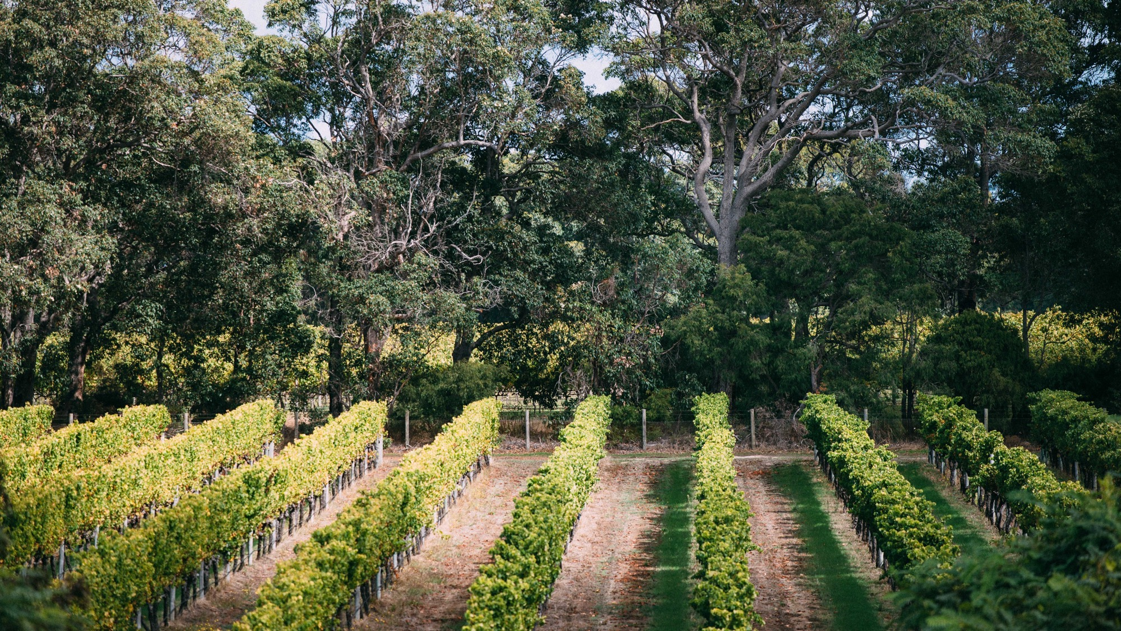
ありがとうございました
Notes:
他のプログラムや資料はこちらwww.australianwinediscovered.com
お問合せはこちら（英語のみ）discovered@wineaustralia.com

